Slide 1
FINALIS KOMPRES 16 — AI INNOVATION
SKILLBRIDGE AI
Sistem Evaluasi Kesiapan Kerja Multi-Bidang Berbasis Large Language Model untuk Penilaian Bukti Nyata dan Rekomendasi Pembelajaran Adaptif
Universitas Gunadarma • Laboratorium Informatika • 2026
Notes:
Selamat pagi Dewan Penguji yang terhormat. Saya mempresentasikan Skillbridge AI, sebuah platform inovatif yang mentransformasi cara kita mengukur kesiapan kerja mahasiswa dari sekadar mengandalkan klaim teks CV menjadi evaluasi objektif berbasis bukti kerja nyata.

Slide 2
LATAR BELAKANG & MASALAH
Kesenjangan Antara Ijazah/CV dengan Kebutuhan Nyata Industri
01
1.033.182 Lulusan Diploma & Sarjana Menganggur
Data BPS menunjukkan lonjakan pengangguran terdidik akibat ketidaksesuaian (mismatch) kompetensi lulusan dengan kebutuhan riil industri modern.
02
CV & IPK Tidak Mencerminkan Bukti Nyata
Resume teks rentan 'keyword stuffing' dan inflasi klaim. CV tidak mampu membuktikan apakah seorang lulusan bisa menulis clean code atau mendesain secara profesional.
03
Ketiadaan Umpan Balik Kesiapan yang Terukur
Mahasiswa sering kali baru menyadari kelemahannya setelah berkali-kali gagal wawancara kerja, tanpa panduan perbaikan yang jelas dan terarah.
Notes:
Masalahnya sangat nyata: lebih dari 1 juta sarjana menganggur bukan karena kekurangan gelar, tapi karena industri kesulitan memverifikasi kompetensi nyata. CV dan IPK adalah sinyal yang bising. Skillbridge AI hadir untuk menjawab: Apa yang benar-benar bisa dibuktikan dari karya mahasiswa?

Slide 3
SOLUSI UTAMA
Siklus Pembelajaran Tertutup (Closed-Loop Learning)
1. Bukti Otentik ➔ Kirim repositori GitHub, karya gambar DKV, atau dokumen PDF Pemasaran.
2. Analisis Statis & Visi ➔ Ekstraksi teks, metadata git, dan observasi visual multimodal tanpa mengeksekusi kode.
3. Rubrik 1.1 Berbobot ➔ Evaluasi 4 kriteria spesifik bidang. Skor berbobot dihitung server, bukan dikarang model.
4. Kurasi Belajar Terarah ➔ 3 modul resmi terkurasi (MDN, Next.js, GitHub) langsung memetakan gap terbesar.
5. Wawancara Adaptif & Diff ➔ Latihan 5 pertanyaan dari gap nyata, lalu kirim revisi untuk mengukur delta kenaikan (+Δ).
Notes:
Solusi Skillbridge AI adalah siklus pembelajaran tertutup. Kami tidak sekadar memberi angka ranking, tetapi mendiagnosis gap, menyodorkan materi belajar industri resmi, menguji lewat wawancara adaptif, dan mengukur progres revisi.

Slide 4
FONDASI TEKNOLOGI
Arsitektur Fullstack Modern & Multi-Model AI Pipeline
Frontend & Backend
Next.js 16.3 (Turbopack, React 19)
Tailwind CSS v4 (Aksesibel)
Serverless REST API Routes murni tanpa microservice rumit.
Model Evaluator Teks
openai/gpt-oss-20b (via Groq LPU)
Evaluasi Rubrik 1.1 terstruktur,
kutipan bukti exact fisik,
dan simulasi wawancara adaptif.
Model Vision Multimodal
qwen/qwen3.8-27b (via Groq LPU)
Observasi 2-stage karya DKV:
konversi gambar visual menjadi elemen data terstruktur sebelum dinilai.
Basis Data & Keamanan
Supabase PostgreSQL & Auth
Private Storage Bucket ber-RLS
RPC transaksi pembatasan kuota dan cascade delete.
Notes:
Dari segi arsitektur, kami mengombinasikan Next.js 16, Supabase PostgreSQL ber-RLS, dan Groq LPU. Kami menggunakan pendekatan multi-model: GPT-OSS-20B untuk teks dan Qwen-27B untuk observasi visual. Yang terpenting: skor akhir dihitung secara matematis di server, bukan halusinasi LLM.

Slide 5
CAKUPAN MULTI-BIDANG
Tiga Disiplin Ilmu dengan Tiga Modalitas Bukti Kerja
INFORMATIKA
Junior Web Developer
Bukti: URL Repositori GitHub
Kriteria Rubrik 1.1:
• Kualitas Kode (Bobot 35%)
• Struktur Proyek (Bobot 25%)
• Dokumentasi README (Bobot 20%)
• Riwayat Kontribusi Git (Bobot 20%)
DESAIN KOMUNIKASI VISUAL
Junior Graphic Designer
Bukti: Gambar PNG/JPG + Deskripsi
Kriteria Rubrik 1.1:
• Konsistensi Visual (Bobot 30%)
• Proses & Iterasi (Bobot 25%)
• Narasi & Brief Desain (Bobot 20%)
• Pemecahan Masalah (Bobot 25%)
BISNIS & PEMASARAN
Junior Digital Marketer
Bukti: Dokumen PDF Laporan Kampanye
Kriteria Rubrik 1.1:
• Metodologi Kampanye (Bobot 25%)
• Penggunaan Data & Bukti (Bobot 25%)
• Hasil Terukur: CTR/ROAS (Bobot 30%)
• Kualitas Laporan & Batasan (Bobot 20%)
Notes:
Skillbridge AI tidak dibuat untuk satu jurusan saja. Kami mengintegrasikan 3 bidang sekaligus: Informatika dengan repositori kode, DKV dengan karya visual gambar, dan Bisnis/Pemasaran dengan PDF metrik kampanye. Setiap bidang memiliki Rubrik 1.1 berbobot 1.0 yang transparan.

Slide 6
VALIDASI & KINERJA
Hasil Pengujian Empiris 27 Run Benchmark & Performa
100%
Kepatuhan Skema
27/27 run menghasilkan JSON terstruktur valid tanpa kegagalan array.
100%
Kepatuhan Anchor
108/108 kriteria mematuhi skala diskrit 0, 25, 50, 75, 100.
1,28
Rata-rata Std Dev
Stabilitas tinggi antar 3 run pengulangan (6 dari 9 sampel s = 0.0).
2,78
MAE vs Manusia
Mean Absolute Error terhadap baseline adjudicated penilai manusia (88,9% exact match).
8,27s
Median Latensi
Waktu evaluasi penuh (Informatika 5s, DKV 21s, Marketing 7s).
Rp 8
Biaya per Evaluasi
Estimasi biaya Groq LPU ~$0,0005 per penilaian, sangat hemat untuk skala kampus.
Notes:
Pengujian kami bukan sekadar klaim. Kami melakukan 27 run pengujian pada dataset terstandarisasi. Hasilnya: 100% kepatuhan skema, variansi sangat rendah dengan standar deviasi 1.28 poin, MAE terhadap manusia hanya 2.78 poin, dan biaya hanya sekitar Rp 8 per asesmen.

Slide 7
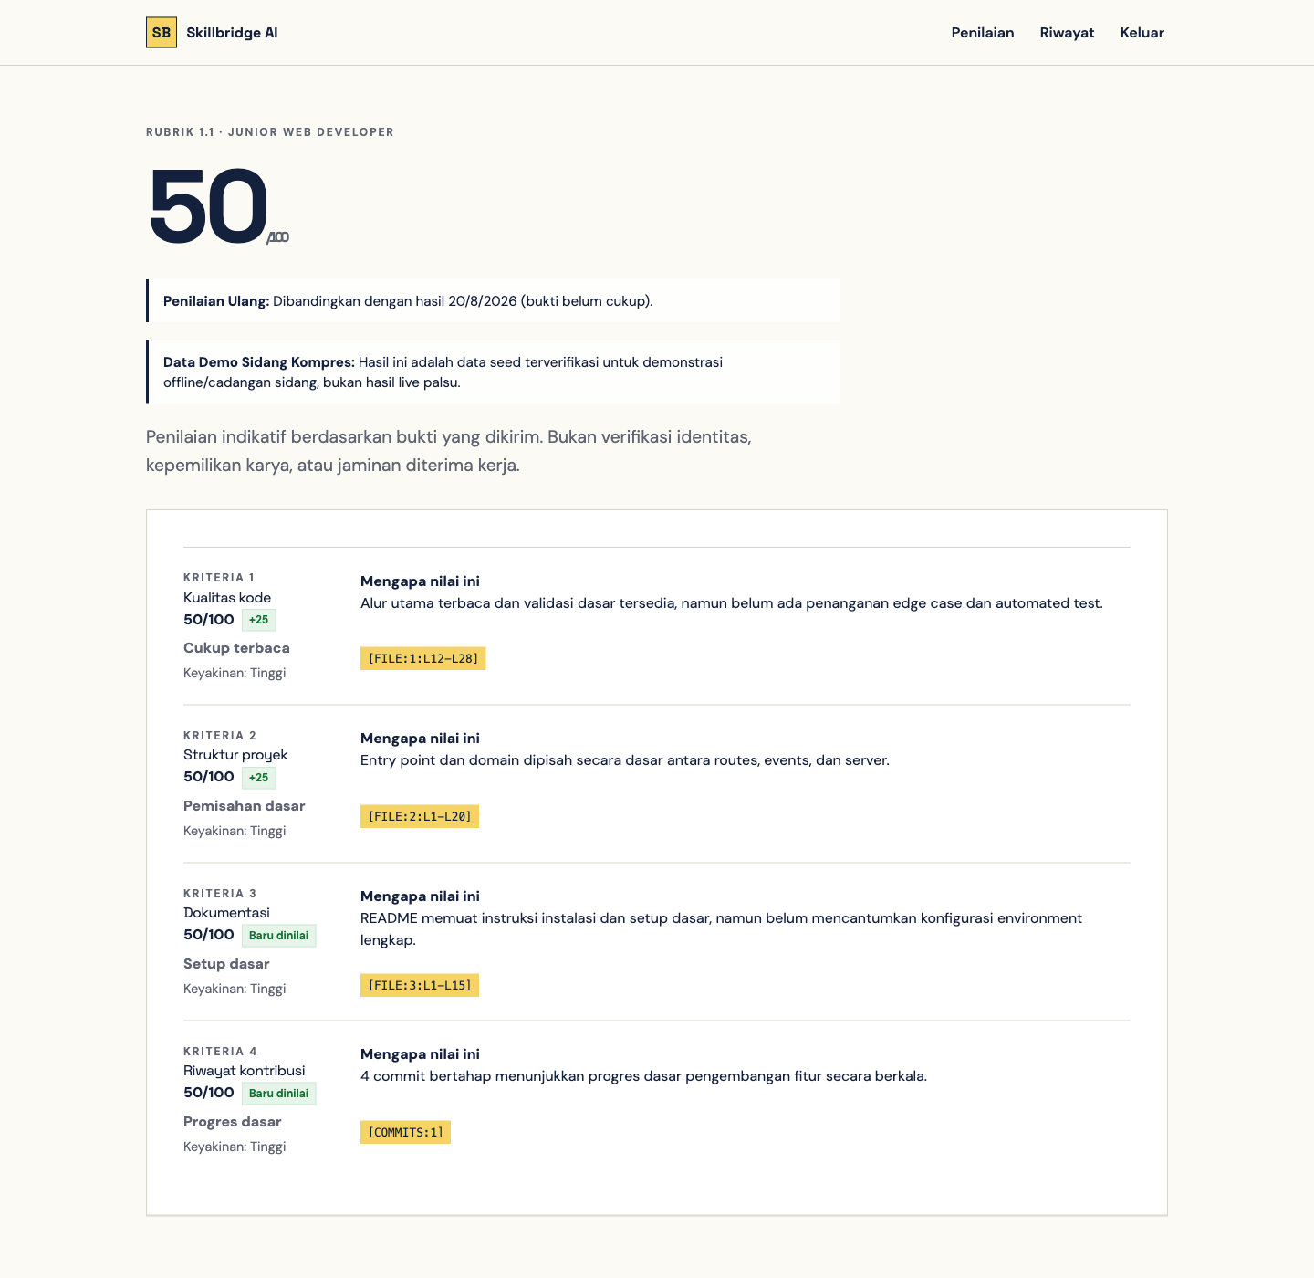
BUKTI PROTOTIPE
Transparansi Penilaian: Skor Ter-grounding & Selisih (+Δ)
Fitur Unggulan Pada Halaman Hasil:
✔ Skor Berbobot Server (50/100): Dihitung matematis transparan dari 4 kriteria.
✔ Banner Data Demo Terverifikasi: Menjamin integritas pengujian tanpa klaim palsu.
✔ Kutipan Bukti Fisik: Penanda exact [FILE:1:L12-L28] & [COMMITS:1] yang dapat diaudit langsung.
✔ Badge Re-assessment Diff (+25 Δ): Menunjukkan kemajuan setelah kandidat memperbaiki portofolionya.
✔ 3 Modul Belajar Terkurasi: Menghubungkan gap pengguna langsung ke dokumentasi resmi industri.
Notes:
Berikut adalah tampilan antarmuka hasil live di Vercel. Perhatikan bahwa setiap skor memiliki kutipan bukti fisik persis baris kodenya. Ketika kandidat melakukan revisi, sistem memunculkan badge selisih peningkatan +25 delta.

Slide 8
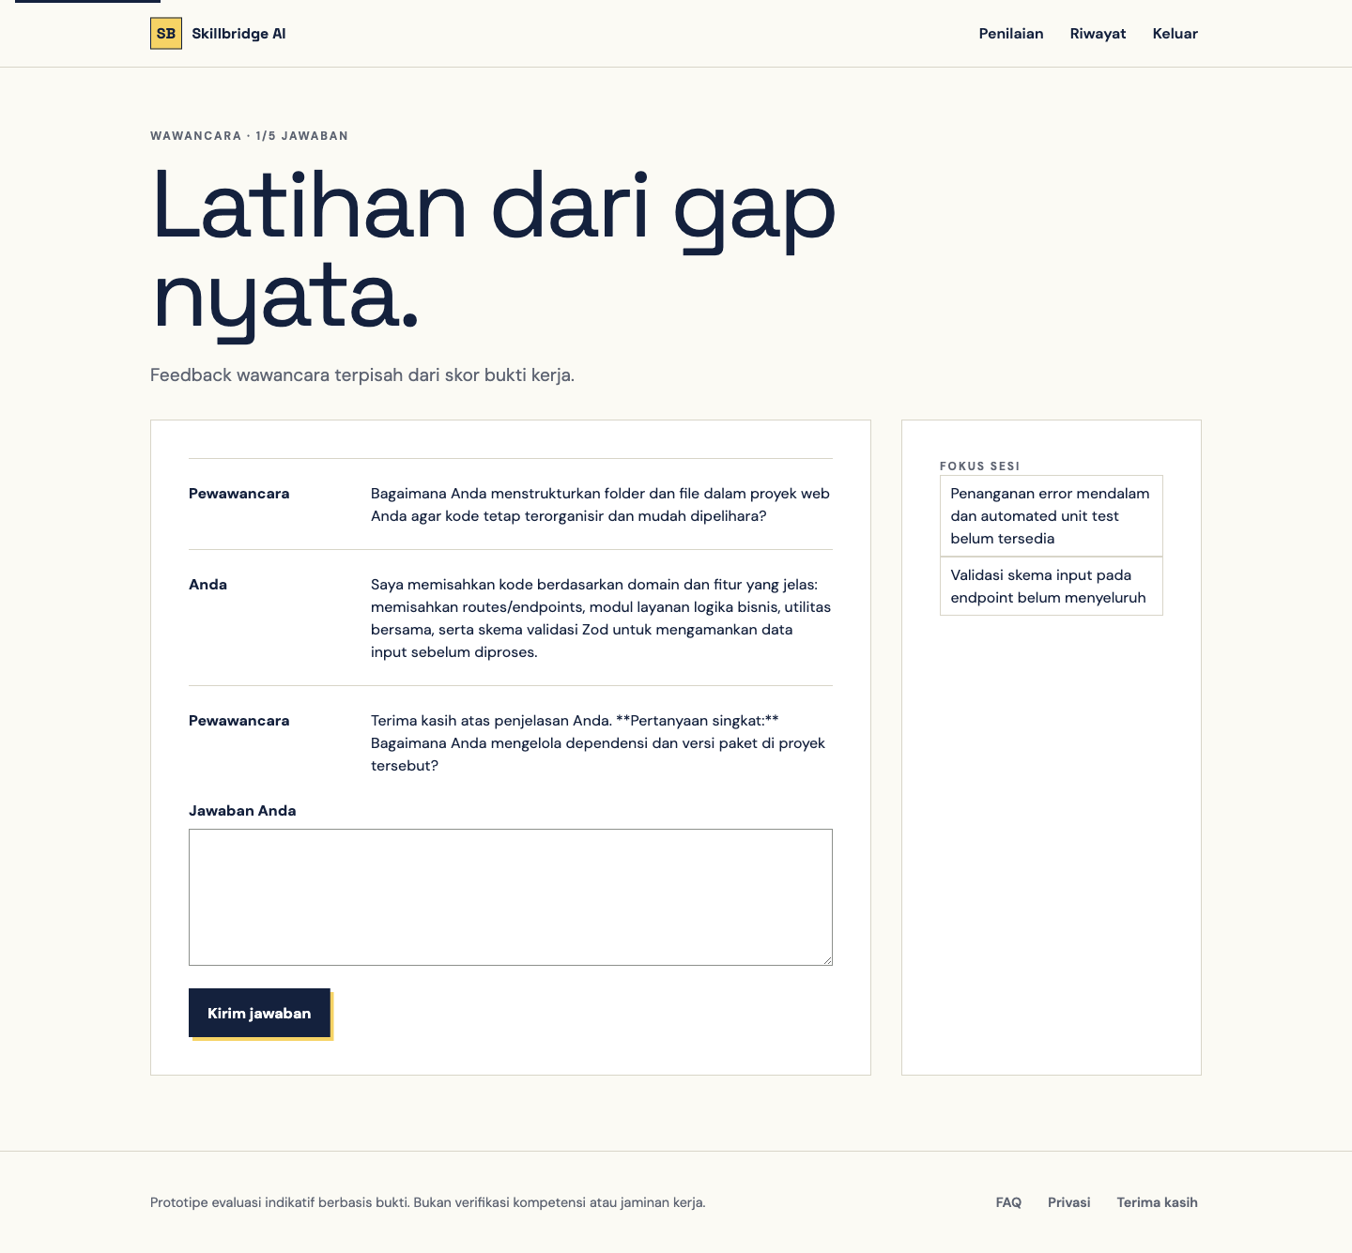
LATIHAN & UMPAN BALIK
Simulasi Wawancara Adaptif dari Kesenjangan Nyata
Karakteristik Modul Wawancara:
• Bukan Soal Pilihan Ganda Statis
Pertanyaan digenerate secara adaptif dari 2 gap terbesar bukti kerja pengguna.
• Dialog Multi-Turn Berkesinambungan
Pewawancara AI merespons jawaban kandidat, memberi feedback satu kalimat, lalu melanjutkan ke pertanyaan berikutnya.
• Persistensi Sesi Database
Sesi wawancara dicatat di PostgreSQL Supabase (tahan refresh browser).
• Pemisahan Skor & Batas 5 Pertanyaan
Feedback wawancara bersifat formatif dan terisolasi dari skor portofolio awal agar evaluasi bukti tetap murni.
Notes:
Fitur unggulan lainnya adalah simulasi wawancara adaptif. Pertanyaan wawancara tidak generik, melainkan membidik kelemahan portofolio. Jika kandidat lemah dalam validasi skema, pertanyaan wawancara akan menguji konsep validasi dan arsitektur pengujian.

Slide 9
KEAMANAN & BATASAN
Tata Kelola Keamanan Data, Etika AI, dan Batasan Sistem
28/28 Uji Keamanan Lulus (100%)
Perlindungan endpoint API 401 Unauthorized, sanitasi magic bytes (%PDF, PNG), penolakan file > 4 MB (HTTP 413), dan pemetaan rate limit 429 Retry-After.
Zero Runtime Code Execution
Repositori GitHub pengguna diinspeksi secara statis via REST API. Kode tidak pernah di-clone atau dijalankan pada server untuk mencegah risiko Remote Code Execution (RCE).
Perlindungan Prompt Injection
Normalisasi Unicode NFKC menghapus karakter zero-width tersembunyi. Prompt adversarial 'ignore instructions' diblokir sebelum mencapai model.
Batasan Sistem yang Jujur
Evaluasi bersifat indikatif berbasis bukti; sistem tidak memverifikasi kepemilikan mutlak atau menjamin penerimaan kerja. PDF memerlukan text-layer (belum OCR foto scan).
Notes:
Keamanan dan etika adalah prioritas mutlak kami. Seluruh 28 skenario audit keamanan lulus 100%. Kami tidak mengeksekusi kode repositori pengguna sama sekali. Dan kami secara jujur menyatakan batasan sistem: ini adalah alat evaluasi indikatif, bukan sertifikasi kepemilikan mutlak.

Slide 10
PENUTUP & ROADMAP PENGEMBANGAN
Siap untuk Demonstrasi Sidang Komprehensif
Kesimpulan Kunci:
1. Berhasil membuktikan alur evaluasi kesiapan kerja berbasis bukti secara utuh pada 3 disiplin ilmu (Informatika, DKV, Marketing).
2. Skema Rubrik 1.1 dan pemisahan observasi visual multimodal menjamin 100% konsistensi skema dan 0% halusinasi kelulusan.
3. Solusi beroperasi secara efisien (latensi ~8 detik, biaya ~Rp 8/asesmen) dan siap diuji coba secara live maupun offline fallback.
Tautan Live Platform & Repositori:
🌐 Live Deployment: https://skillbridge-6ndn.vercel.app
💻 GitHub Repository: https://github.com/rianszzz/skillbridge
Terima kasih kepada Dewan Penguji — Kami siap untuk sesi tanya jawab.
Notes:
Sebagai kesimpulan, Skillbridge AI telah menyelesaikan seluruh tahapan prototipe siap uji dengan integritas tinggi. Platform sudah dapat diakses langsung di Vercel. Terima kasih atas perhatian Dewan Penguji, kami siap menjawab pertanyaan.

